Slide 1
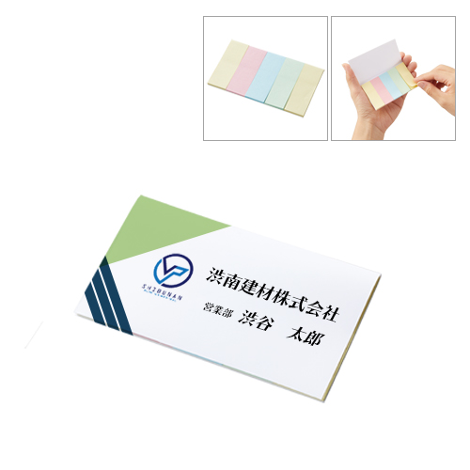
【提案書】
カスタムデザイン付箋 名刺
特徴
名刺代わりに配れて喜ばれる付箋セットです。名刺入れなどに収まるよう、あえて薄型に作成しております。こちらはオリジナル名入れ必須商品となっており、フルカラープリントも可能です。
納期
納期スペース
仕様
素 材：紙（各色約20枚）
サイズ： 90×56×3mm（包装形態：OPP袋）
お見積
お見積りスペース

